Slide 1
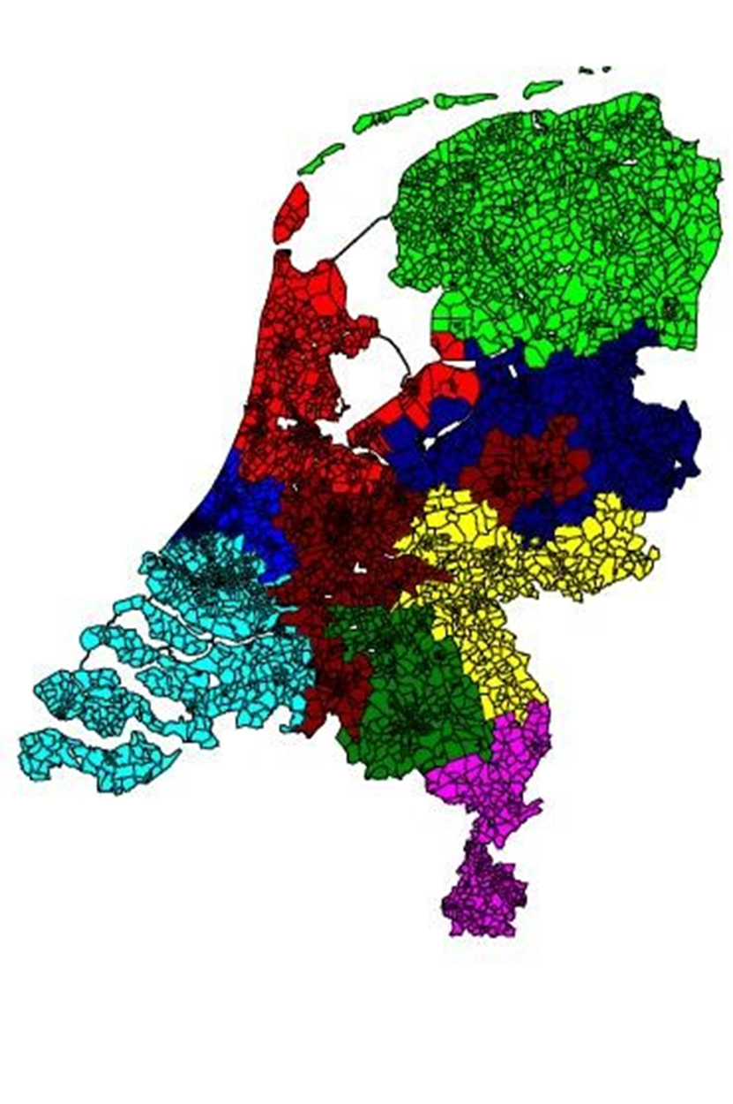
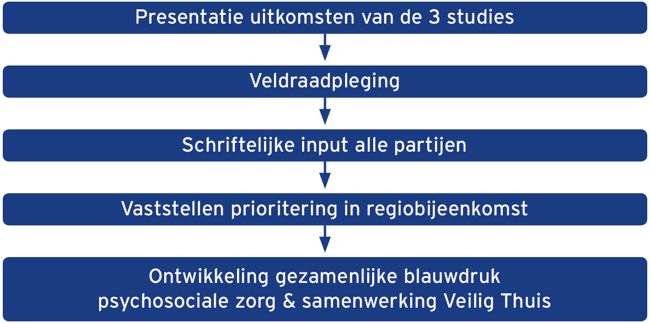
Ontwikkeling Blauwdruk Psychosociale zorg & samenwerking Veilig Thuis

Slide 2
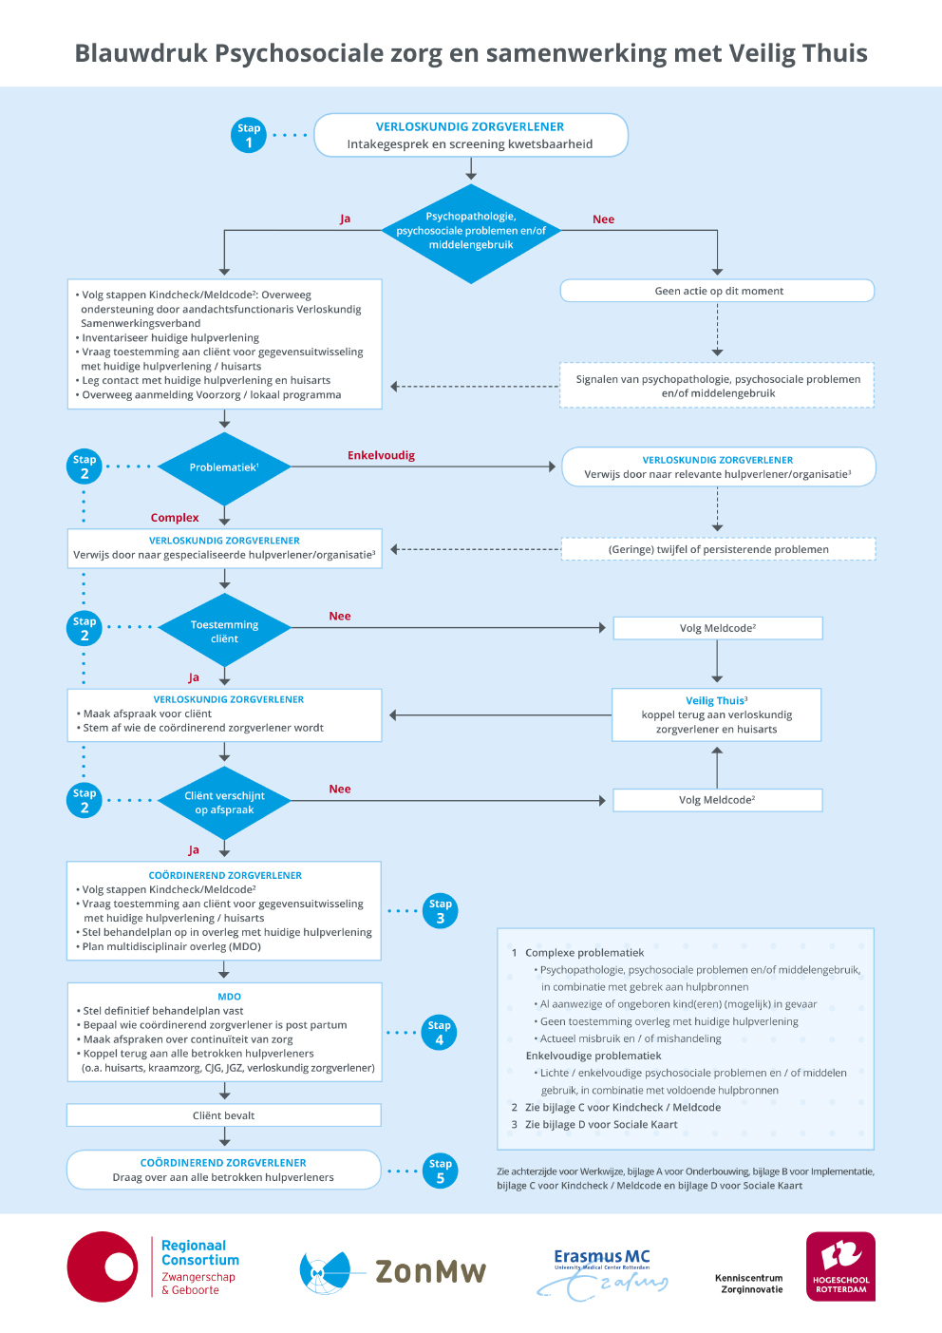

Slide 3
Verspreiding & Implementatie
Met behulp van ZonMw - VIMP subsidie
Vertaling naar operationeel zorgpad per VSV
Plan van aanpak per VSV
Scholing
Evaluatie

Slide 4
Belang van Regionaal Consortium bij ontwikkeling Blauwdruk
Betrokkenheid van alle partijen vanaf begin door gezamenlijke focus
Uitvoering en Implementatie daardoor succesvoller en ook breder
Onderzoek is middel om kennis te genereren tbv kwaliteit (praktijk, onderwijs, onderzoek en beleid)
Wetenschappelijk output én producten waar de praktijk meteen iets aan heeft
Stevig regionaal netwerk en hét kennisplatform in de regio

